Slide 1
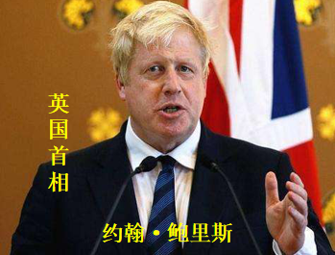


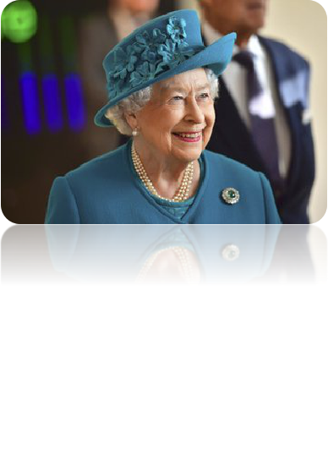




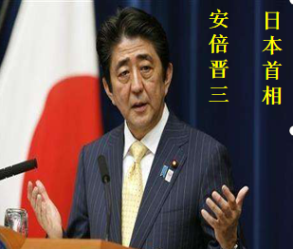
当今主要资本主义国家元首与政府首脑
俄罗斯总统普京
英国女王
美国总统
伊莉莎白 二世
拜登
意大利总理 孔特
德国总理 默克尔
日本天皇德仁
马克龙
法国总统

Slide 2

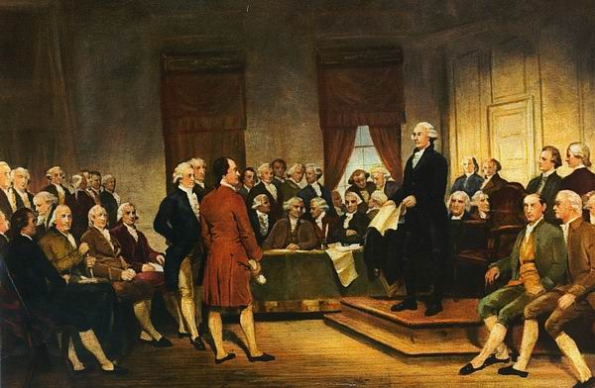
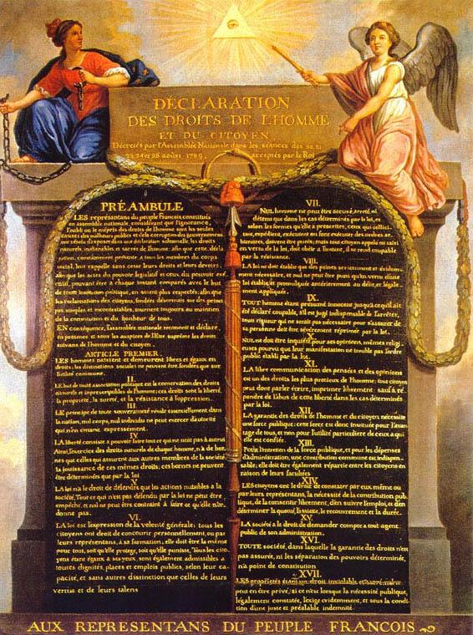
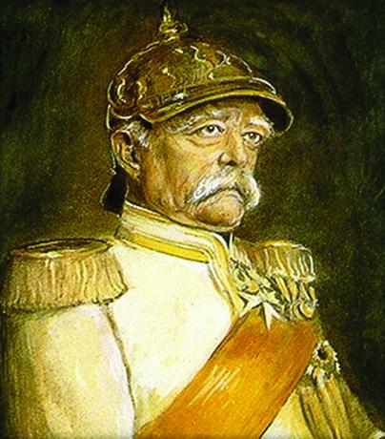
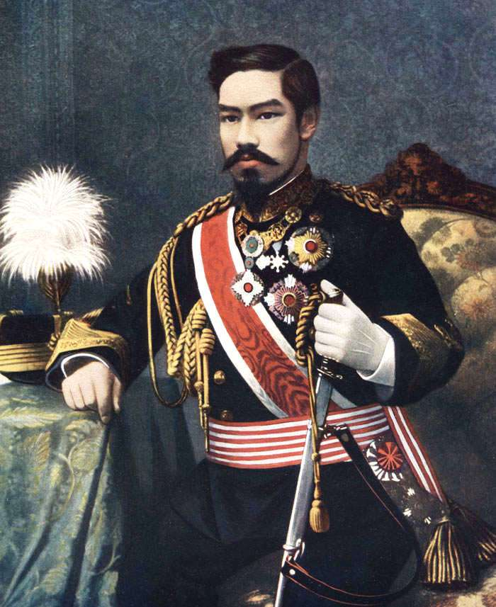
第9课 资产阶级革命与资本主义制度的确立
课程标准：
了解西方人文主义的发展与资产阶级革命之间的历史渊源，认识资本主义制度确立的历史意义，认识资产阶级革命的发生和资本主义制度的确立，是近代西方政治思想理念的初步实现。

Slide 3


资产阶级革命与资本主义制度的确立（发展结构）
1.君主立宪制：
英国、意大利、德意志、日本
2.共和制：
美国、法国
资本主义经济发展
人文主义（启蒙思想）
思想武器
勾画蓝图
资产阶级队伍壮大
资产阶级革命
资本主义制度的确立
资本主义扩展
英、法 推翻封建专制制度
意大利、德意志 统一
美国 反抗殖民统治
日本 改革（明治维新）
资本主义经济发展是资产阶级革命和资本主义制度确立与扩展的根本原因

Slide 4


资产阶级革命与资本主义制度的确立（地域分布）
1861俄国
农奴制改革
1689英国
君主立宪制
1898中国
戊戌变法
1776
美国独立
1868日本明治维新
1861
美国内战
1870
意大利统一
1789法国大革命
1870法国共和制
1871德意志帝国宪法

Slide 5
一、英、美、法资产阶级革命
1.英国资产阶级革命
(1)背景:英国资产阶级和新贵族在经济上日益强大,以议会为基地,向专制王权发起挑战。
新航路开辟
斯图亚特王朝建立
信奉“君权神授”
加强专制统治
对外贸易增长
英国革命
王权与议会权力斗争
毛纺织业发展
工场手工业兴起
资产阶级力量壮大
控制议会要求政治地位
资本主义经济发展
圈地运动兴起
新贵族形成
从1629年3月查理一世将议会解散到1640年4月重新召开，其间11年为无议会的国王个人统治统治时期。
——吴于瑾、齐世荣主编《世界史·近代史编》

Slide 6
一、英、美、法资产阶级革命
1.英国资产阶级革命
光荣革命
(2)过程
①1640年,英国爆发革命。
②两次内战,议会获胜,处死国王
③经历共和国、军事独裁和王朝复辟时期的反复斗争,1688年,发生“光荣革命”。
处死国王
建立共和国
民主
1649年
资产阶级
革命爆发
1688年
1640年
1653年
护国主政体
1638年
苏格兰
人民起义
时间
看图指出英国资产阶级革命有什么样的特点？
斯图亚特
专制王朝
1660年
斯图亚特
王朝复辟
专制

Slide 7
一、英、美、法资产阶级革命
1.英国资产阶级革命
(3)结果:英国君主立宪制逐步形成。
①1689年,英国议会通过《权利法案》,扩大议会权力,限制王权。
第一条 凡未经议会同意，以国王权威停止法律或停止法律实施之僭越权力，为非法行为。
第四条 凡未经议会准许，借口国王特权，为国王而征收，或供国王使用而征收金钱，……皆为非法。
第六条 除经议会同意之外，平时在本王国内征募或维持常备军，皆属违法。
第八条 议会之选举应是自由的。
第九条 议会之演说自由、辩论或议事之自由，不应……受到弹劾或询问。
第十三条 为申雪一切诉冤，并为修正、加强与维护法律起见，国会应时常集会。 ——《权利法案》
立法权
征税权
军事权
选举权
司法权
集会权
②1701年,通过《王位继承法》,规定此后国王不得为天主教徒,也不能与天主教徒结婚。

Slide 8
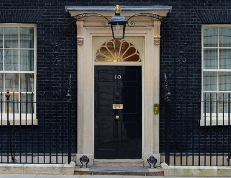
请同学回答左边建筑是哪一国的什么部门的建筑？此建筑有什么特点？
英国首相官邸（原首任首相沃波尔的住宅唐宁街10号）
特点：平实素朴，却是英国行政中枢，体现民主政治风格。
③1721年，责任内阁制确立，国王逐渐处于“统而不治”的地位。

Slide 9
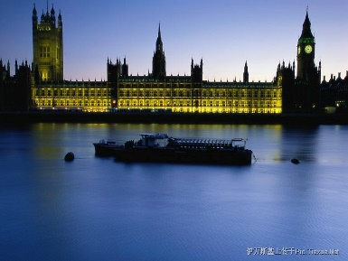
英国政体的特点
君主立宪制运行机制
①国王：是国家元首，但实际上 “统而不治”，是国家的象征
②议会：国家的权利中心在议会，
③集君主制、贵族制、民主制于一体
首相内阁 行政权
君主”统而不治“
形式任命
负责
选举
任命
议会
下院（众议院）
上院（参议院）
选出多数党
选举
民 选

Slide 10
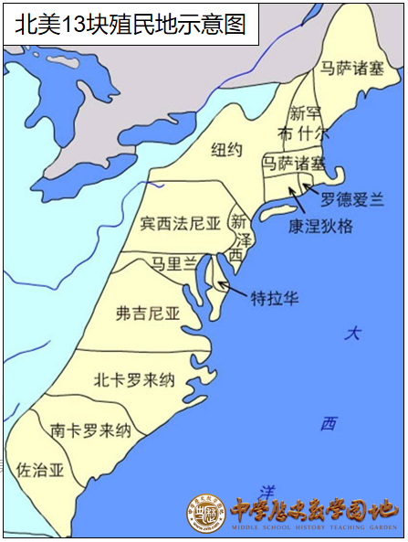
一、英、美、法资产阶级革命
2.美国资产阶级革命
(1)背景
材料一 18世纪中叶，北美殖民地的资本主义经济发展日益加快了步伐， ……资本主义经济……尽管它们尚处在资本主义手工工厂阶段，但却代表了经济发展的方向。
——吴于廑、齐世荣《世界史· 近代史编（上卷）》
经济：北美殖民地资本主义经济发展迅速（根本原因）
材料二 1763年……英国开始剥夺北美人民……的自由，并且把新的压迫加在北美人民的头上。这就引起了北美人民的反抗。
——吴于廑、齐世荣《世界史· 近代史编（上卷）》
政治：英国对北美殖民地的限制和剥削，引起人民的不满。
材料三 自由和平等是天赋予人的权利。英国殖民当局的高压政策,是侵犯了人民的自然权利。 ——杰斐逊《英属美洲权利综论》
思想：天赋人权、自由、平等等启蒙思想的影响

Slide 11
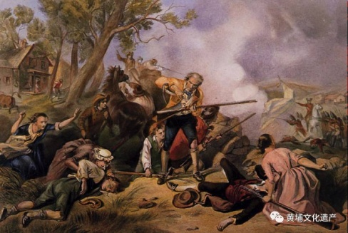
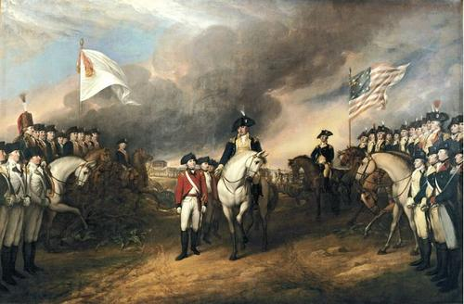
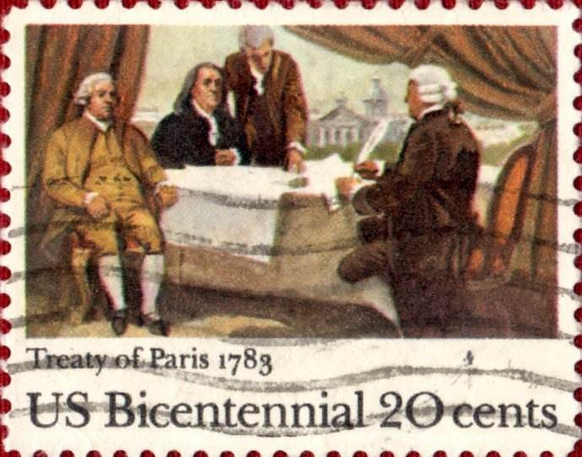
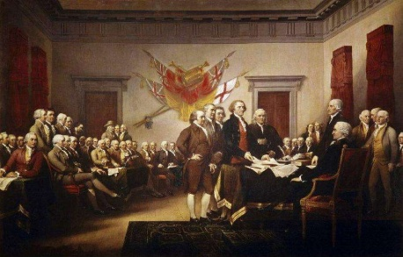
一、英、美、法资产阶级革命
2.美国资产阶级革命
(2)进程：
莱克星顿枪声，美国独立战争开始
英军投降
1775年4月
1776年7月4日
1781年
1783年
发表《独立宣言》，宣告北美独立
英国承认美国独立
（3)性质：
是一场民族独立运动，也是一场资产阶级革命

Slide 12
一、英、美、法资产阶级革命
2.美国资产阶级革命
(4)影响
阅读下列材料，分析北美独立战争的影响。
北美独立战争是世界历史上第一次大规模的殖民地人民争取民族解放的资产阶级革命战争。
独立战争的胜利，打碎了英国殖民统治的桎梏，实现了北美殖民地政治上的独立，大大解放了北美殖民地的生产力……
它不仅惊醒了欧洲，促进了法国资产阶级革命的爆发，而且为拉丁美洲争取民族独立的斗争提供了成功的范例。 ——唐晋《大国崛起》
①北美独立战争是一次争取民族解放的资产阶级革命战争；
②推翻了英国的殖民统治，建立独立的新国家；
③促进北美资本主义经济发展；
④促进欧洲国家资产阶级革命的爆发，为拉丁美洲独立战争提供范例。

Slide 13
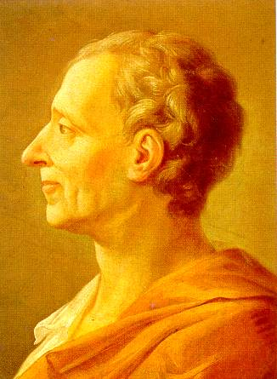
二、资本主义制度的确立
3.美国共和制——《1787年宪法》
(1)主要内容：
① 确立“三权分立”原则：国会、总统和最高法院分别掌握立法权、行政权和司法权，彼此制衡。
② 规定美国是联邦制国家，联邦政府拥有最高权力，各州政府拥有一定自治权。
孟德斯鸠
（2）评价:
这是第一部比较完善的资产阶级成文宪法,但也有许多不足之处,如承认奴隶制的存在,不承认妇女、黑人和印第安人具有和白人男子相等的公民权利等。
立法
人民集体享有
权力的
制约与平衡
行政
君主享有
司法
独立

Slide 14
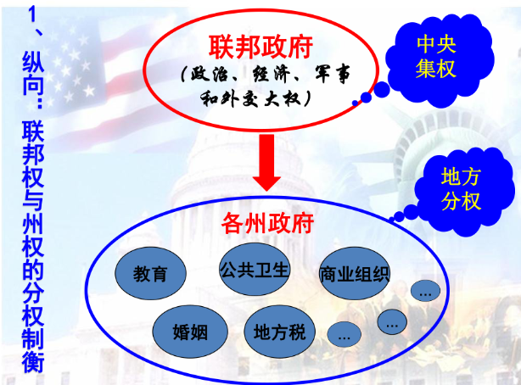
1787年宪法三大原则
联邦权力与州权力的分权制衡
权力分配
中央与地方
政府部门之间
政府与人民之间
联邦制原则
分权制衡原则
民主原则
①联邦制原则：赋予联邦政府大权；地方也有一定自治权；联邦权力高于各州权力；中央集权和地方分权相结合。（联邦权力与州权力的制衡）
②分权制衡原则：政府各部门实行三权分立原则
③民主原则：总统和议员由民主选举产生；任期制。总统间接选举产生防止“泛滥民主”

Slide 15
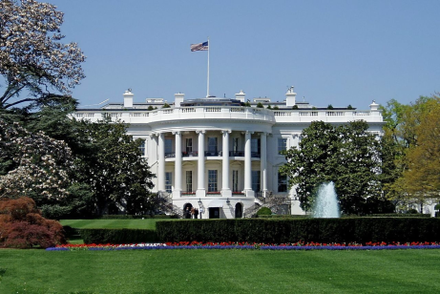
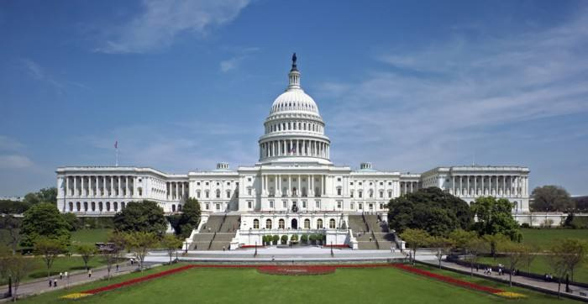
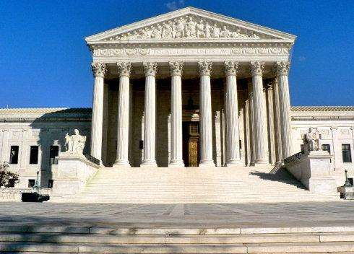
二、资本主义制度的确立
3.美国共和制
选民
选举
可
否
决
国
会
法
案
可
宣
布
总
统
违
宪
可
任
命
联
邦
法
官
人民主权原则
可
弹
劾
总
统
总统（行政权）
分权与制衡
可宣布法律不合宪法
国会 参+众
（立法权）
任命司法官员需参议院确认
最高法院
（司法权）
三权分立、分权制衡原则

Slide 16
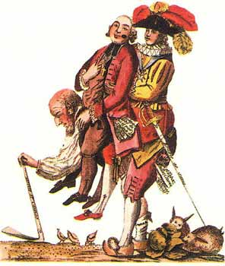
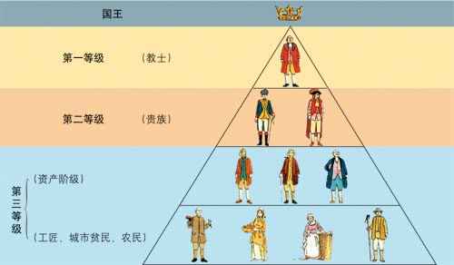
一、英、美、法资产阶级革命
3.法国资产阶级革命
(1)背景
①18世纪,法国专制制度严重阻碍资本主义发展。
②资产阶级迫切要求摆脱封建专制统治和等级制度的束缚。
③启蒙思想对民众产生了深刻影响。
材料一 启蒙运动的故乡法国，直到拿破仑登台后才由一个开明专制君主统治。因而，法国是一个极其无能且不公正，以致统治机构摇摇欲坠地陷于停顿状态的国家。正是政府的这种停顿状态，使野心勃勃、心怀不满的资产阶级有机会成功地夺取政权。
——斯塔夫里阿诺斯《全球通史》
材料二 教士是第一等级，贵族是第二等级，他们都是统治阶级；第三等级主要由资产阶级、城市平民和农民组成，属被统治阶级。前两个等级占总人口的2%，但是他们拥有约35%的土地，并享有政府保护人的大部分好处。

Slide 17
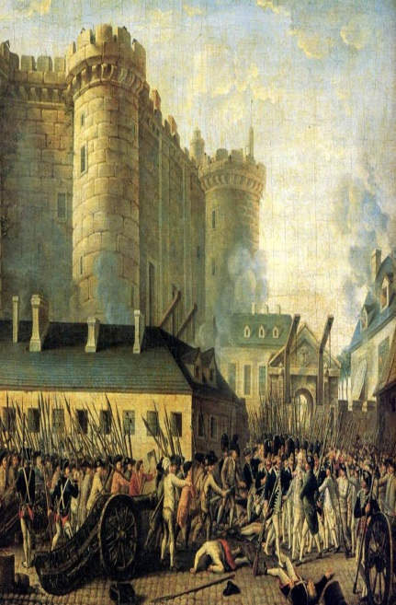
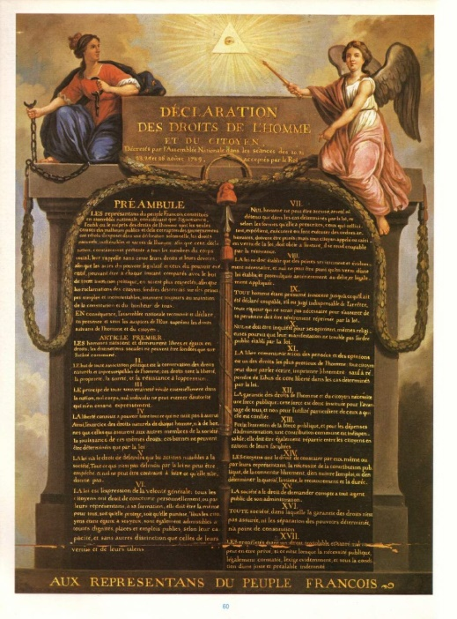
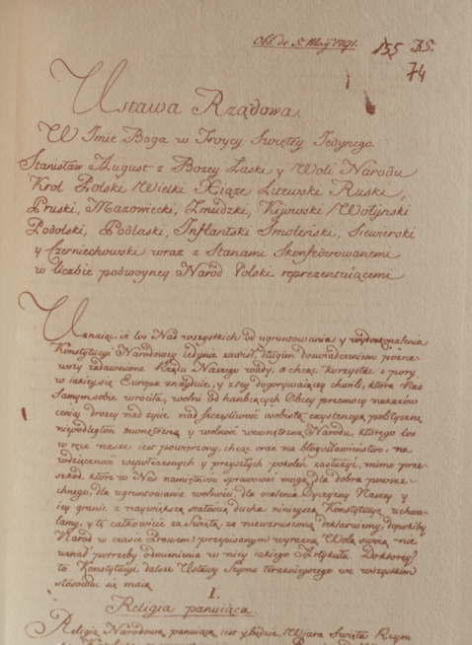
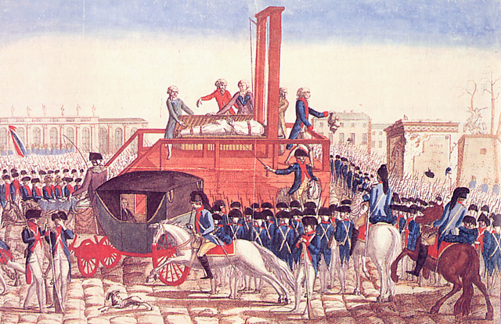
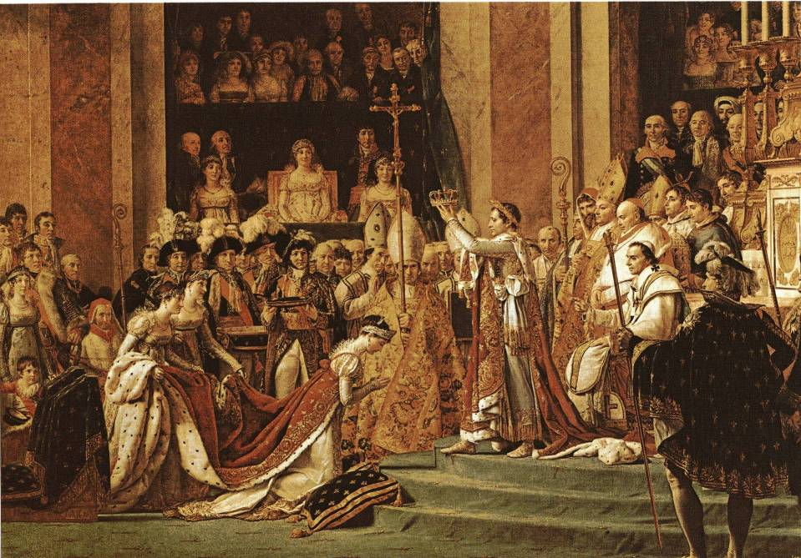

一、英、美、法资产阶级革命
3.法国资产阶级革命
（2）进程
拿破仑颁布《法国民法典》，确立了现代民法体系
攻占巴士底监狱
法国大革命爆发
1791年宪法生效，
确立新制度基本框架。
1804
经过共和制和君主制的多次反复，确立了共和制度
法国共和之路
1789.07
1791.9
1875
1789.08
1799-1815
颁布《人权宣言》，明确提出人权、自由、平等、法治、人民主权和保护私有财产等原则
拿破仑帝国，打击其他国家封建制度，传播革命原则
1793年处死路易十六
“阴谋反对公众自由和危害国家安全”
《1791年宪法》
拿破仑加冕
《拿破仑法典》

Slide 18
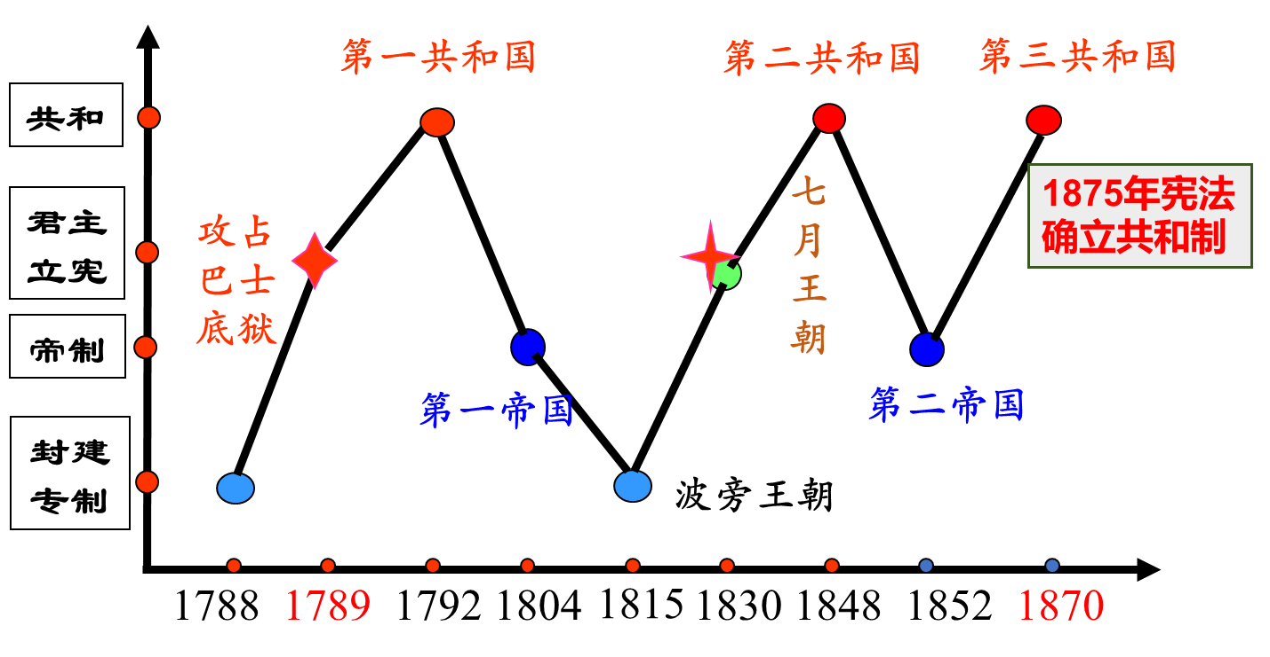
二、资本主义制度的确立
4.法国共和制
经历了共和制和君主制的多次反复,最后确立了共和制度。
法国共和制结构示意图
参议院
议会
众议院
多数票选出
（立法权）
可在参议院同意的
条件下解散众议院
负责
总统
内阁
任命（众议院同意）
（行政权）
（行政权）
5.政党制度:资本主义国家大多形成两党制或多党制,代表资产阶级不同利益集团的政党,通过定期选举轮流执政。

Slide 19
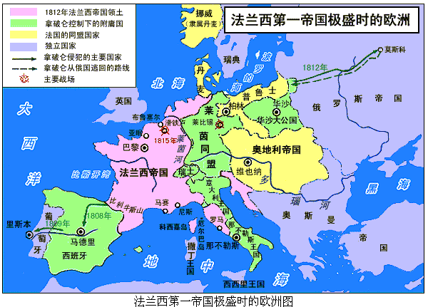
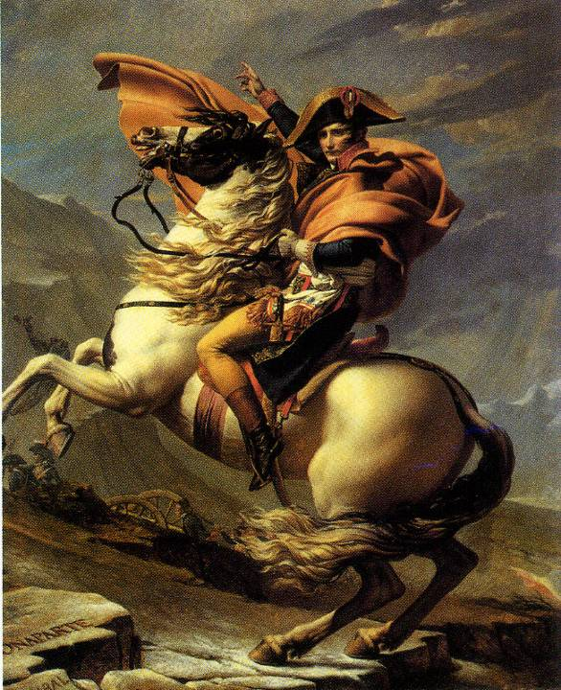
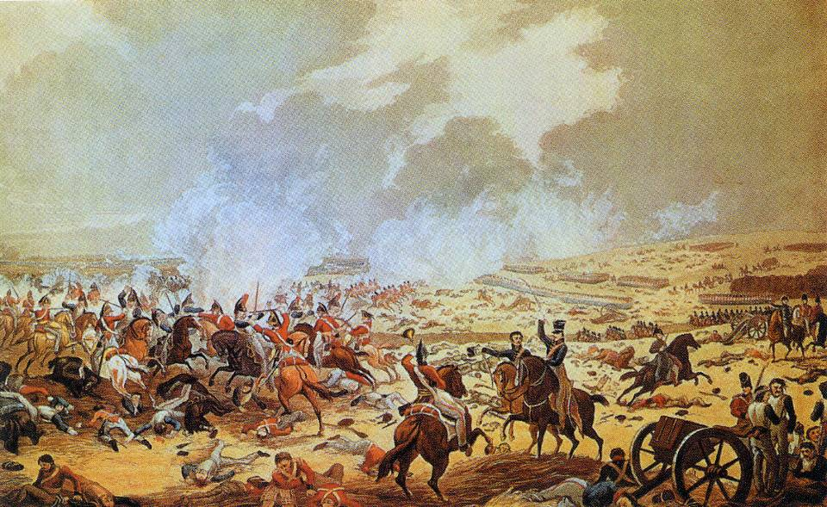
一、英、美、法资产阶级革命
3.法国资产阶级革命
（3）意义
法国大革命也沉重打击了欧洲其他国家的封建制度，
革命的原则随着拿破仑的军队传播到欧洲各地。
这场革命（法国大革命）的效果就是摧毁若干世纪以来绝对统治欧洲大部分人民的、通常被称为封建制的那些政治制度，代之以更一致、更简单、以人人地位平等为基础的社会政治秩序。 ——托克维尔著，冯棠译《旧制度与大革命》
拿破仑
1815年滑铁卢战役

Slide 20
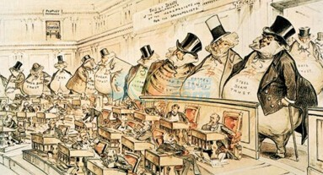
二、资本主义制度的确立
1.资本主义制度
（1）经济制度
内容：劳动力成为商品，以资本家占有生产资料和雇佣劳动为基础。
实质：资本剥削雇佣劳动的制度。
（2）政治制度
① 政体形式：君主立宪制：英国、意大利、德意志、日本（国家元首通过世袭产生）
共和制：美国、法国（国家元首由选举产生）
② 代议制：由选举产生的代表民意的机关来行使国家权力的制度。它是一种间接民主的形式，通常以议
会作为代表民意的机关。
③ 政党制度：资本主义国家大多形成两党制或多党制，代表资产阶级不同利益集团的政党，通过定期选
举轮流执政。

Slide 21

三、资本主义的扩展
俄国1861年改革
美国南北战争
1861－1865年
1871年
德国统一与宪法
日本明治维新1868年起
法国共和制的确立（1875年）
意大利统一
1870年
Notes:
工业革命的进行和工业资本主义的发展---- 19世纪六七十年代的资产阶级革命和改革------资本主义制度在世界范围内确立\发展

Slide 22
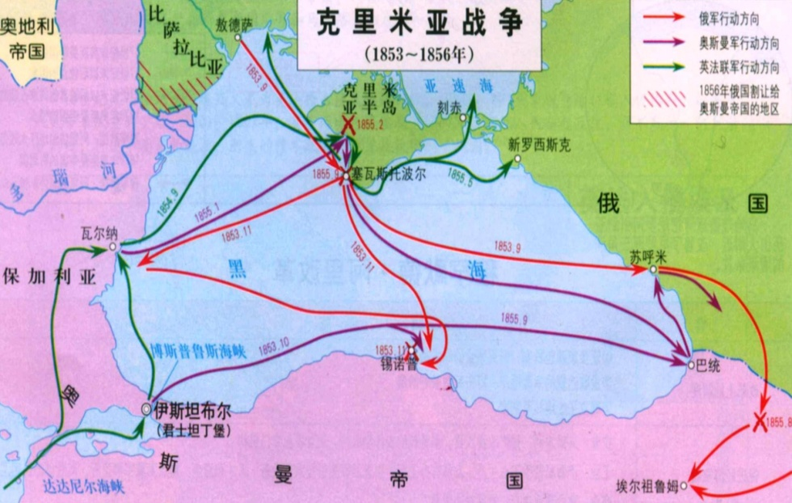
三、资本主义的扩展
1.俄国1861年改革
(1)背景：
农奴制度严重阻碍俄国资本主义的发展和生产技术的提高，使俄国社会经济越来越落后于西欧。1860年，英国生铁产量超过俄国11倍。冶金工业是俄国农奴制工业最典型的部门，因而发展尤为缓慢。尽管在西欧工业革命的影响下，俄国在19世纪上半期也出现了新的交通工具——火车、轮船，但是，这种新型交通工具为数极少，到1856年克里木战争结束，俄国才有980俄里铁路，1861年为1500俄里，而当时英国的铁路网已达1.5万俄里，德国有1万俄里。 ——刘宗绪主编《世界近代史》
农奴制最主要的特点是将广大农民以人身依附形式束缚于土地之上，无偿地占有农民的一切劳动成果，农民没有人身自由和任何政治权利，农奴主还是他们的法律裁定者，可以随意决定农奴的生死去留。
——张建华《俄国史》
农奴制阻碍资本主义的发展；阶级矛盾尖锐；克里米亚战争的战败

Slide 23
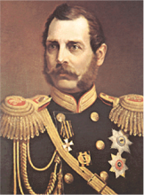
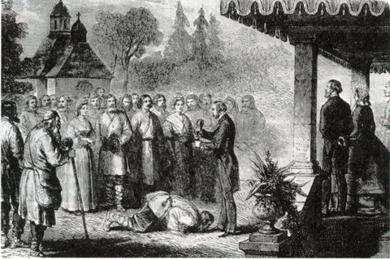
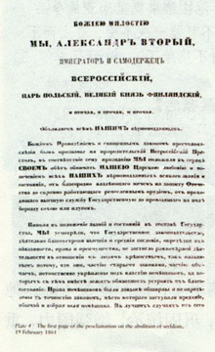
三、资本主义的扩展
1.俄国1861年改革
(2)内容：
①农奴制改革：1861年，俄国沙皇政府进行废除农奴制改革，农奴获得人身自由，可以通过赎买得到土地。
②其他改革：实行地方自治和地方选举、实施统一的司法制度、进行教育改革、实行义务兵役制等，还采取各种措施刺激工业发展。
沙皇亚历山大二世
俄国官员宣布废除农奴制
(3)意义与局限：
第一条 农奴对地主的财产和人身依附永久性地取消……
第二条 农民和解放的农奴享有农村自由等级的人身权和财产权。
第四条 农民从地主那里取得土地，必须以劳务或现金方式赎买。
——“二一九法令”（1861年）
①意义：是一场自上而下的改革（性质），促进了俄国资本主义的发展。
②局限：没有触及沙皇专制制度，保留了大量农奴制残余。

Slide 24

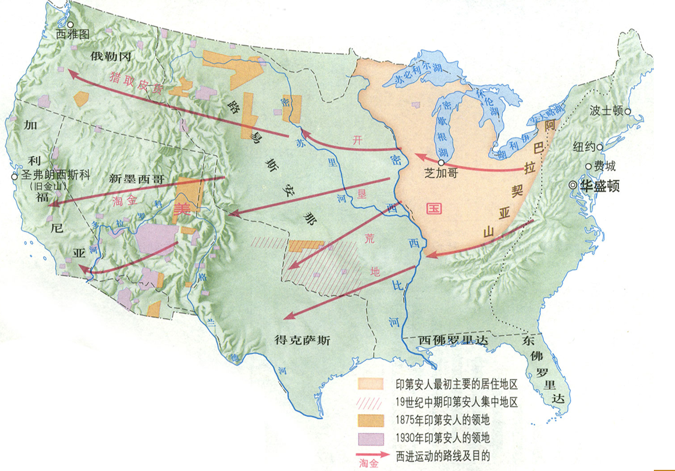

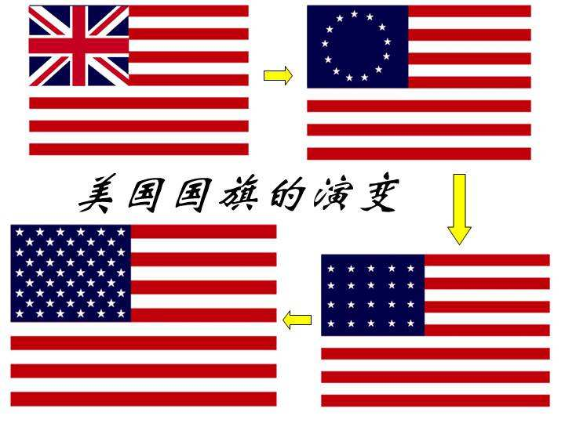
三、资本主义的扩展
2.美国内战
(1)背景：经济发展，南北矛盾重重，斗争激烈
①领土扩张——西进运动
从美国国旗演变看美国的领土扩张：
《独立宣言》发表时
建国时（13颗星）
1878年（20颗星）
1960年至今（50颗星）
◎美国的领土扩张

Slide 25
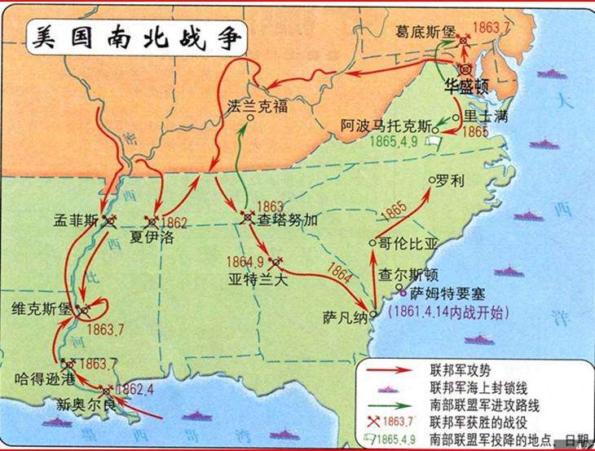
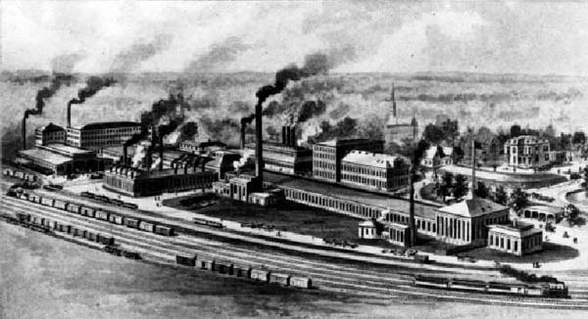
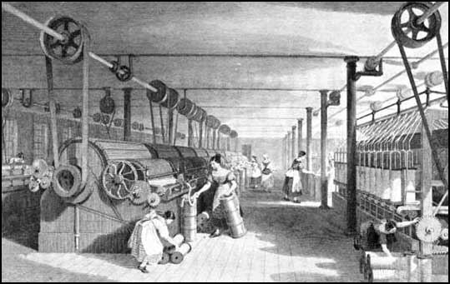
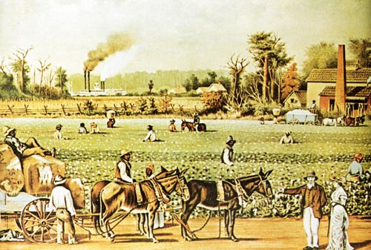
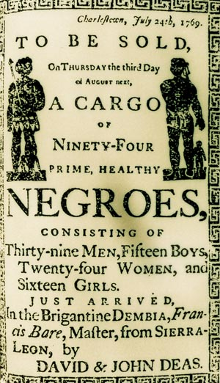
三、资本主义的扩展
2.美国内战
(1)背景：经济发展，南北矛盾重重，斗争激烈
②南北矛盾：南北双方在关税、西部领土建州等问题上矛盾重重，在奴隶制的存废问题上斗争尤其尖锐。
美国北部新兴的工业城市和动力织布机厂
（需要解放奴隶）
资本主义工商业
美国南部种植园经济（奴隶制度），希望有更多的黑人奴隶，发展更多的种植园；甚至想把奴隶制度推广到新扩张的西部领土上。
奴隶制种植园经济

Slide 26

三、资本主义的扩展
2.美国内战
自1863年1月1日起，凡当时仍在叛乱的任何一个州或地区，其境内所有奴隶都应永远获得自由。
——《解放黑人奴隶言》，刘绪贻、杨生茂主编《美国通史》第3卷
（2）过程
1861年
内战爆发
1862年5月
《宅地法》
1862年9月
《解放黑人奴隶宣言》
1865年结束
凡年满21岁，没有参加过叛乱，而且获得土地是以垦殖为目的的美国公民，只要交纳10美元登记费，就可以在美国西部得到一块不超过160英亩的土地。登记人连续耕种5年后，就可以成为这块土地的主人。
——《宅地法》
合众国公民的选举权与担任公职权,不得因种族、肤色、出生地、信仰或以前是奴隶而被任何一州加以拒绝和限制。
——第15条宪法修正案（1869年）

Slide 27
三、资本主义的扩展
2.美国内战
(3)历史意义与局限：
①意义：联邦政府的胜利维护了美国的国家统一，基本解决了农民的土地问题，随后又在法律上承认了黑人的公民权利，为此后美国的发展和迅速崛起奠定了基础。
②局限：黑人仍备受歧视。
在美国，黑人等少数民族始终是二等公民，在政治、经济、教育等问题上受到不同程度的歧视。近年来，美国种族歧视丑闻迭起。1992年白人警察殴打黑人司机罗德尼·金引发了洛杉矶大规模的种族冲突；1995年美国百万黑人在首都华盛顿举行大游行，提出了增进黑人团结，反对种族歧视的主张；1999年黑人迪亚洛在纽约被4名白人警察枪杀再次引发了抗议浪潮。种族歧视问题成为美国“人权记录”中最不光彩的一页。

Slide 28
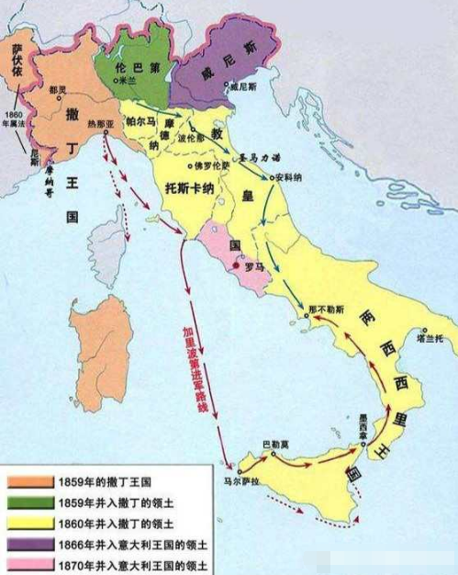
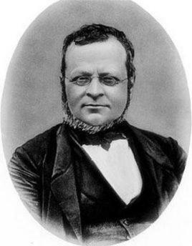
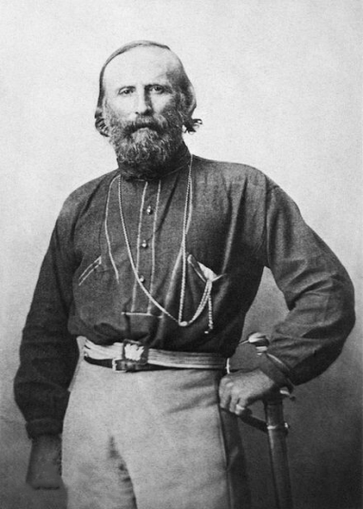
三、资本主义的扩展
3.意大利的统一
19世纪中期处于分裂状态
1859年 从奥地利收复
1861年建立意大利王国
1866年 统一威尼斯
1860年 并入撒丁王国
君主立宪制
1870年 并入意大利王国
1870年国家统一
加富尔
加里波第

Slide 29
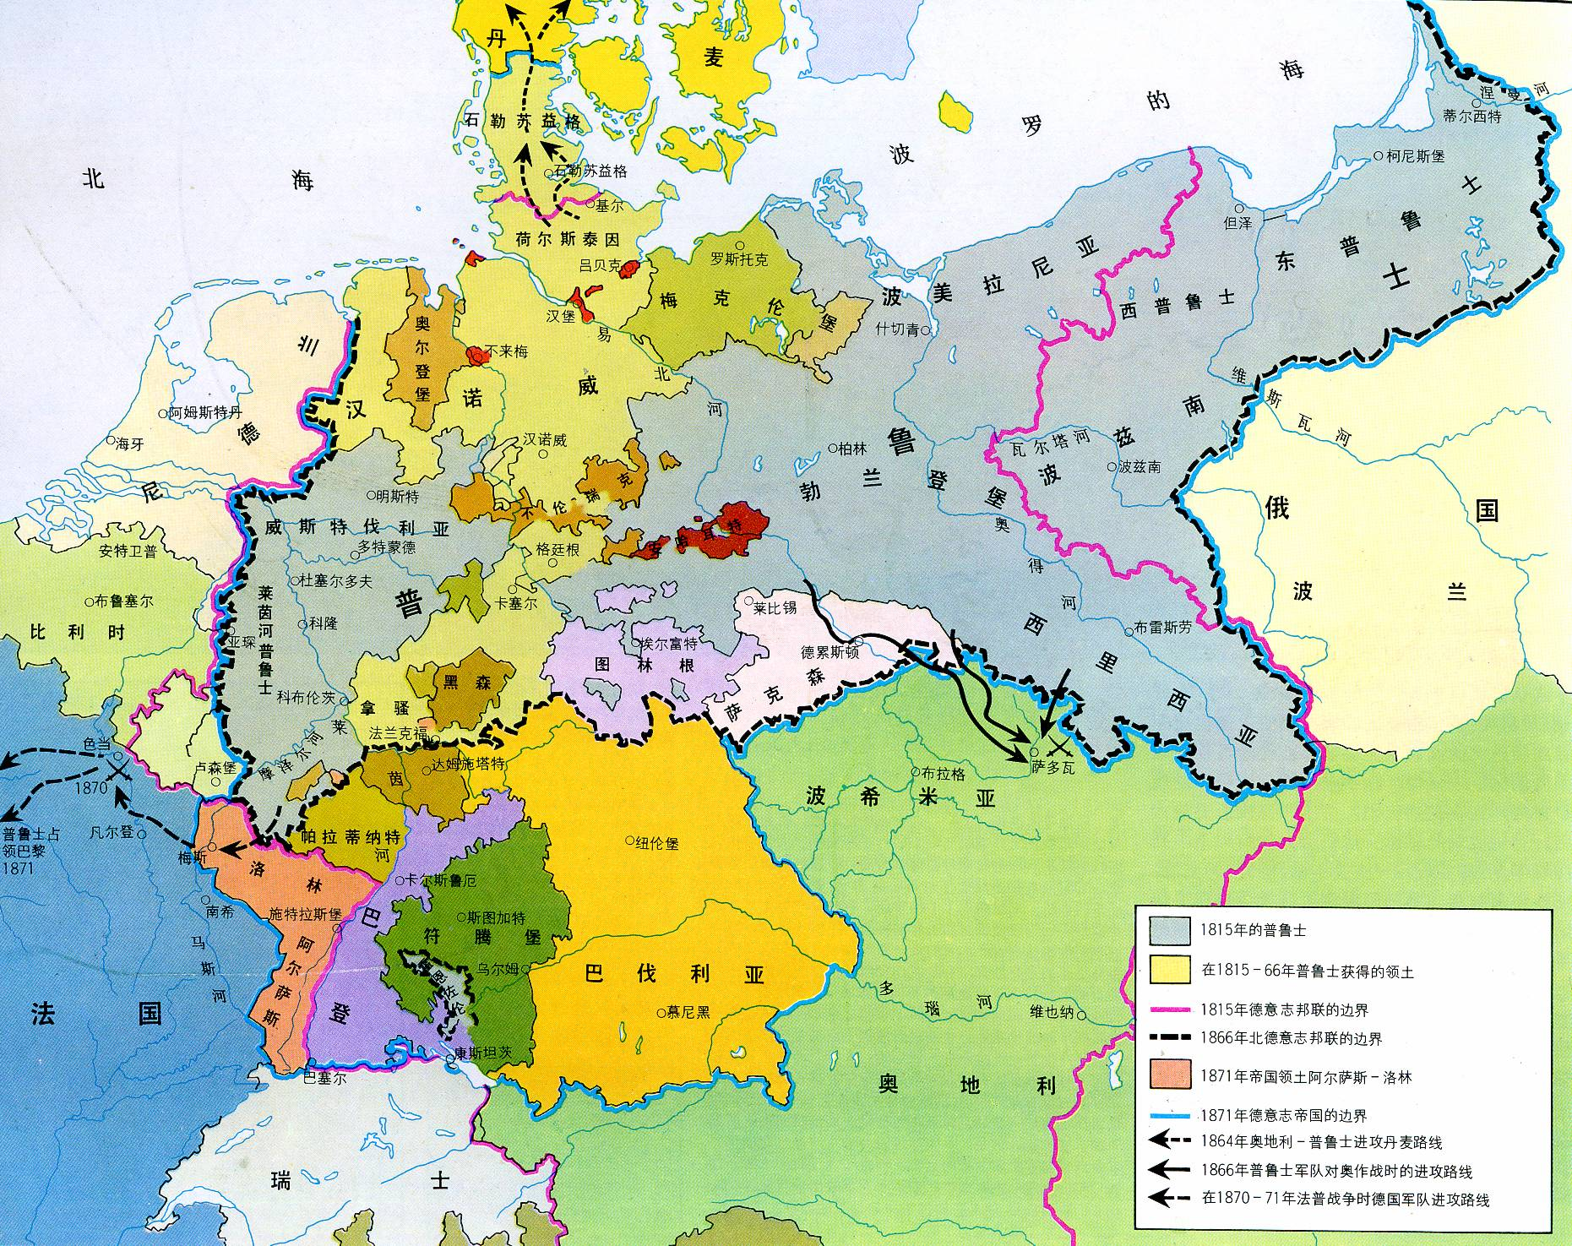
三、资本主义的扩展
4.德意志统一
（1）背景
国家分裂越严重阻碍资本主义经济发展。
材料 1648年，德意志分裂成314个大大小小的邦国……1814年，由38个邦国组成的德意志邦联成立，但各邦依然拥有着独立的主权。
除了混乱的货币，邦国之间还设立了重重关卡，收取繁重的关税，从柏林到瑞士，现在不过几个小时的车程，但在19世纪初，从柏林到瑞士却要经过10个邦国，办10次手续，换10次货币，交10次关税，沿途缴纳的关税，甚至超过了所运货物的值。”
——《大国崛起》解说词

Slide 30
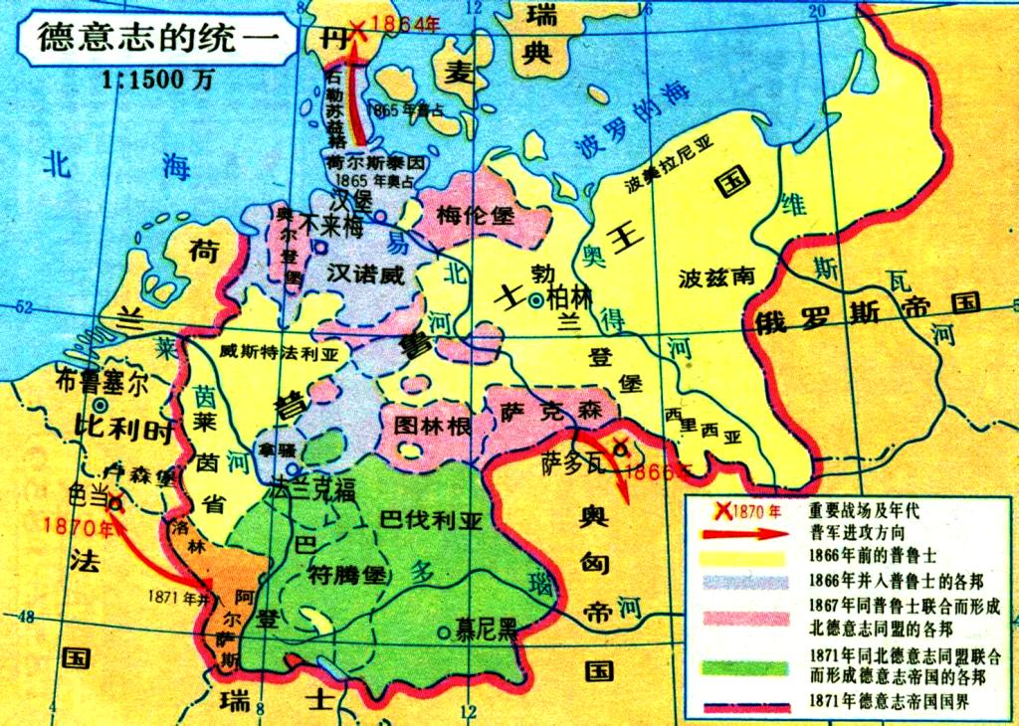
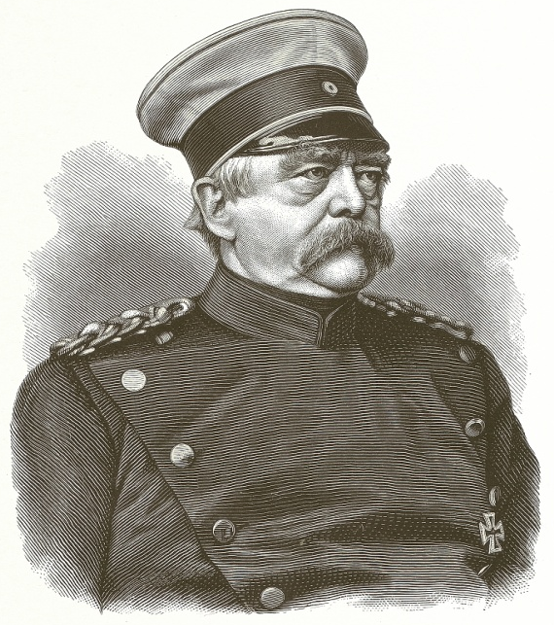
三、资本主义的扩展
4.德意志统一
（2）过程
普鲁士取得石勒苏益格奥地利得到荷尔斯泰因
1864年普奥对丹麦
① 普鲁士起用俾斯麦，决心武力统一德意志。
② 王朝战争：1864-1871年，普鲁士先后击败丹麦、奥地利和法国，统一了除奥地利以外的德意志。
使奥退出德意志普鲁士夺取荷尔斯泰因、萨克森等北德各邦，建立北德意志同盟
1870年普法战争
③ 成立帝国：1871年，德意志帝国成立，实行君主立宪制。
“当代的重大问题不是通过演说和多数人决议所能解决的…… 而要用铁和血来解决。”
——1862.9.30俾斯麦 在议会上的演讲
1866年普奥战争
打败法国，完成德意志统一，建立帝国。法国的阿尔萨斯和洛林被德国占
1865-1871年德意志的统一
“铁血宰相”俾斯麦
（1815-1898）
俾斯麦

Slide 31
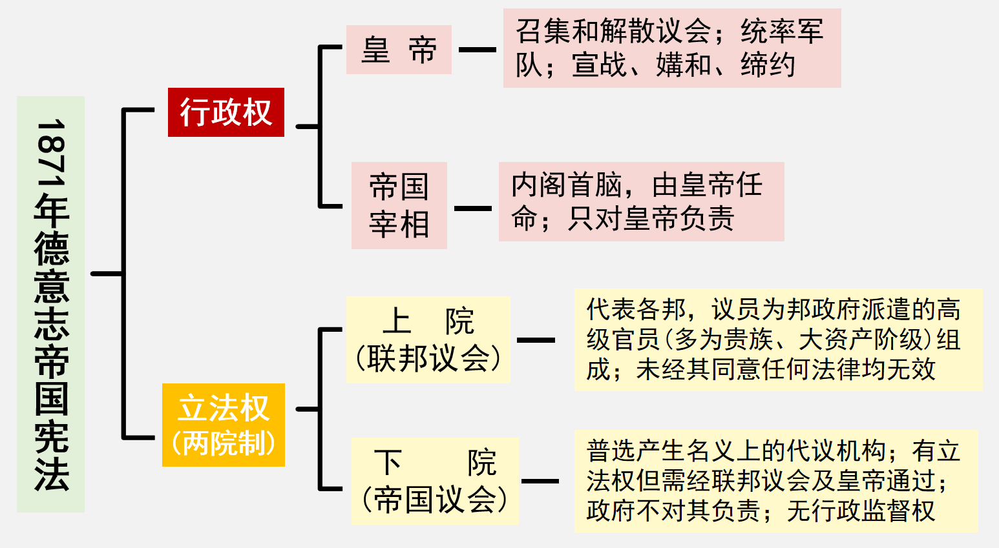
三、资本主义的扩展
4.德意志统一
 |  | 德 国 | 英 国
相同
不同 | 国家元首
 | 政府首脑
 | 议会
国家元首都是君主，实行世袭制并任期终身，议会拥有立法权，内阁掌握行政权。
皇帝，拥有行政、外交、军事、立法权，具有专制主义色彩
国王，没有实权，国家的象征，统而不治。
下议院多数党领袖担任首相进行组阁，向议会负责。
由皇帝任免，向皇帝负责。
皇帝控制议会
国家权力中心，拥有最高立法权。
第十一条 联邦的主席职位属于普鲁士国王，普鲁士国王享有德意志皇帝的尊称。皇帝在国际关系上为帝国的代表，以帝国的名义宣战与媾和，同外国缔结同盟及其他条约，委派并接受使节……
第十二条 联邦议会与帝国议会的召集、开会、延会、闭会之权属于皇帝……
第十七条 建议并公布帝国法律及监督其执行之权属于皇帝……
第十八条 皇帝委派官吏，命令他们宣誓效忠帝国，并在必要情况下，命令他们退职…——1871年《德意志帝国宪法》

Slide 32
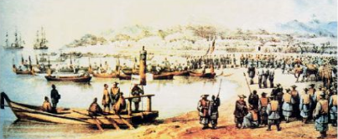
三、资本主义的扩展
5.日本明治维新
（1）背景
材料一 幕府拥有约占全国领土1/4的直辖领地，其余土地则分封给260余个大名作领地。……在幕藩统治下，日本实行一套森严的等级制度。居民被划分为士、农、工、商4个等级。……自18世纪后半期起，日本出现了资本主义萌芽。
材料二 从1633年起，德川幕府曾5次发布“锁国令”，使日本成为闭关自守的国家。1853年美国“黑船来航”事件，迫使日本签订了《日美亲善条约》，后又同英法俄荷等国签订类似不平等条约，被迫打开了国门，被给予列强诸多权力
材料三 在德川幕府统治的两个半世纪内总共发生农民起义2600余次，而1854-1867年间就占319次。 ——以上材料均选编自刘宗绪主编《世界近代史》
根据材料分析日本明治维新的背景？
幕藩体制衰落；资本主义的发展；西方资本主义的入侵；社会矛盾尖锐
▲1853年佩里来航

Slide 33




三、资本主义的扩展
5.日本明治维新
(2)内容：
①加强中央集权，废除封建等级制度；
②推行“富国强兵”“殖产兴业”“文明开化”三大政策；
③仿效西方国家制定宪法。宪法肯定了天皇神圣不可侵犯和统揽一切的地位，议会、内阁、军部相互牵制，成为天皇权力的代行机构。
(3)影响
①使日本摆脱了族危机，迅速走上了发展资本主义的道路，实现了富国强兵，开始跻身资本主义强国之列。
②明治维新保留了大量封建势力，官僚寡头和军阀实际掌握了权力，成为军国主义的社会基础。日本很快开始对外侵略扩张。
大政奉还
日本1889宪法发布仪式

Slide 34
三、资本主义的扩展
【课堂探究】
根据材料结合所学知识，谈一谈你对资本主义制度的认识。
材料一 “手推磨产生的是封建主为首的社会，蒸汽磨产生的是工业资本家为首的社会。”
——《马克思恩格斯选集》第1卷，第108页
材料二 由于1832 年的改革，（英国）全国选民人数从1831 年的48.8 万人上升到1833 年的80.8 万人，由占人口比例的约2% 增加到3.3%。
——王觉非主编《近代英国史》
材料三 杰克逊总统实行强迫印第安人西迁的政策……印第安人在西迁中约减少了1/3 的人口。美国的大陆扩张是建立在印第安人的坟场上。
——杨生茂、陆镜生《美国史新编》
1.与封建制度比较，资本主义制度是巨大的历史进步。在资本主义制度下，生产力得到了快速发展。
2.资本主义制度仍然是一种剥削制度，实质是维护资产阶级利益的制度。
3.资本主义列强大肆推行殖民主义，把亚非拉广大地区变成殖民地和半殖民地，进行压榨和掠夺。

Slide 35
课堂总结
国家 | 时间 | 方式 | 制度 | 完善民主的特点
英国 | 1640-1689年 | 资产阶级革命（光荣革命） | 君主立宪制 | 和平渐进的议会改革
法国 | 1789-1875年 | 资产阶级革命 | 共和制 | 艰难曲折；血腥暴力
俄国 | 1861年 | 农奴制改革 | 沙皇专制 | 沙皇传统；封建残余
美国 | 1775—1865年 | 独立战争、南北战争 | 共和制 | 精英人物；稳定和创新
意大利 | 1861—1871年 | 革命和反侵略 | 君主立宪制
德国 | 1864—1871年 | 国家统一 | 君主立宪制 | 封建残余；军国主义
日本 | 1868年 | 明治维新 | 君主立宪制 | 封建残余；军国主义

Slide 36
课堂总结
君主立宪制
君主立宪制
共和制
英国
光荣革命
英国
责任内阁制
法国
大革命
美国
内战结束
意大利
统一
法国
宪法
17—18 世 纪 ——革 命 与 确 立
19 世 纪 —— 扩 展
1688
1689
18世纪中叶
1787
1789
1861
1865
1868
1870
1871
1875
英国
《权利法案》
美国
联邦宪法
俄国
农奴制改革
日本
明治维新
德意志宪法
共和制
沙皇专制
君主立宪制
君主立宪制

Slide 37
实战演练
1.学者余秋雨曾这样评价17—18世纪某国政治制度的演进：“较少的腥风血雨，较少的声色俱厉，较少的深思高论，只有一路随和，一路感觉，顺着经验走，绕着障碍走，怎么消耗少，怎么发展快就怎么走……温和中包含着刚健，渐进中累积着大步。”他评价的是
A. 法国共和政体 B. 英国君主立宪制
C. 美国民主共和制 D. 德国君主立宪制
B
2.有学者认为，美国建国后建立的制度，既可以看见英国的影子，又可以看到美国自己的创造。其中英国的“影子”和美国的“创造”分别是
A.议会政治、三权分立 B.君主立宪、联邦制度
C.君主立宪、参众两院 D.责任内阁、三权分立
A

Slide 38
实战演练
3.某校学生在进行复习时，记录下的关键词有“1868年”“文明开化”“重大转折点”等，据此判断，他们复习的内容是
A. 日本明治维新 B. 俄国农奴制改革
C. 美国南北战争 D. 法国大革命
A
4.近代以来法国共和国产生了16部宪法，其中在1789－1875年的近90年内，法国平均每7年更换一部宪法，1875年法兰西第三共和国宪法通过后近70年一直未改变。这反映了
A. 启蒙运动使法国思想极其活跃
B. 经济发展导致政治力量多元
C. 法兰西共和国之路历程非常艰难
D. 外国干涉频繁打断民主化进程
C

